Slide 1
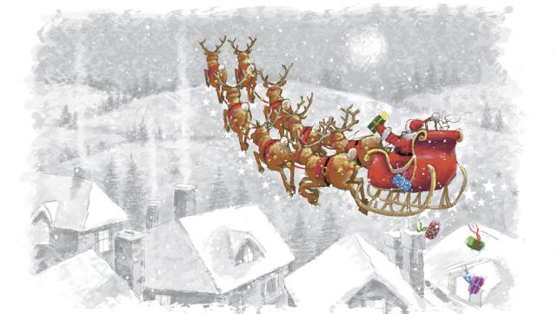
Электронное приложение к занятию «Новый год»
Автор Бышева Е.В.

Slide 2
Основное украшение новогоднего праздника

Slide 4
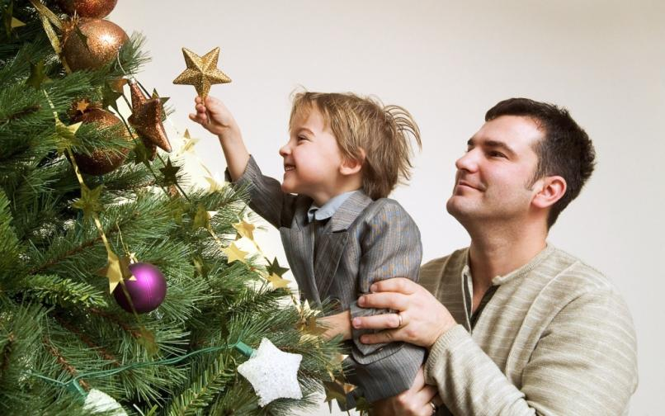
Кто дома украшал елку?

Slide 5
Украсим нашу елочку

Slide 6
Чем можно украшать елочку?

Slide 7
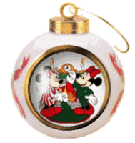
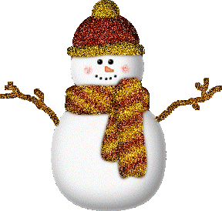

Slide 8
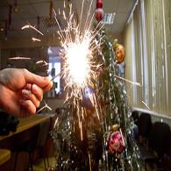
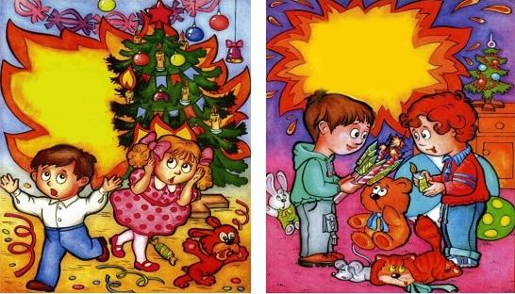
Чем нельзя украшать елочку?

Slide 10
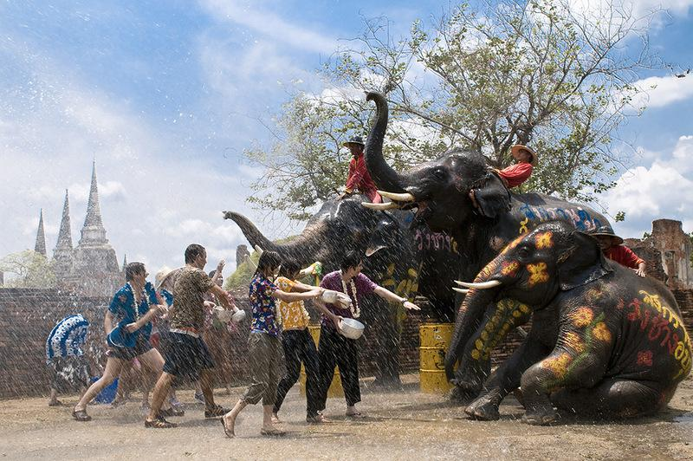
В Азии новый год празднуется в самую жару, поэтому люди встречаясь, поливают друг друга водой.

Slide 11
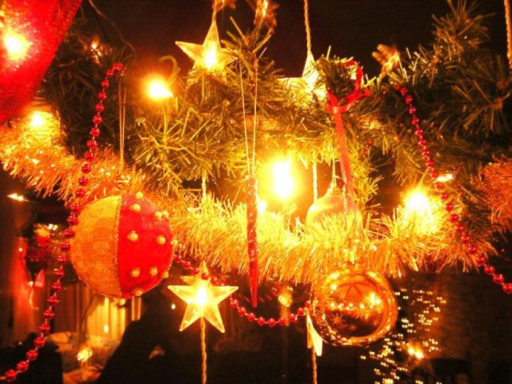
А в Болгарии, когда собираются на новогоднее торжество, на две или три минуты выключают свет.

Slide 12
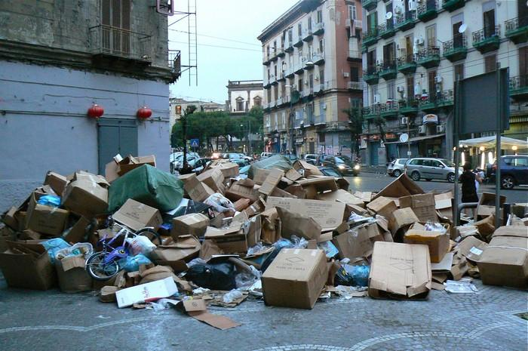
А в Италии перед новым годом люди выбрасывают старые, ненужные вещи и заменяют их на новые.

Slide 13
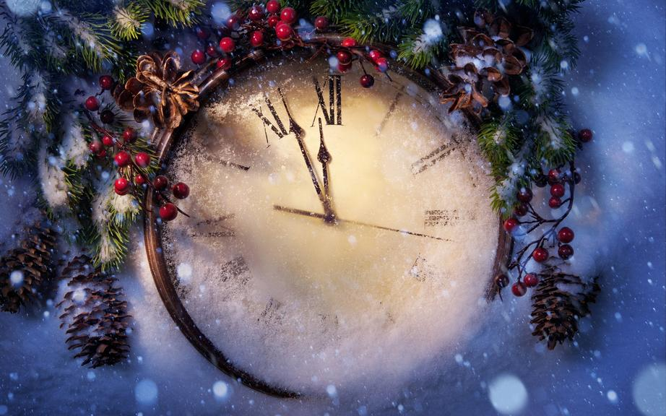
Сегодня почти везде Новый год отмечают в ночь с тридцать первого декабря на первое января.

Slide 14
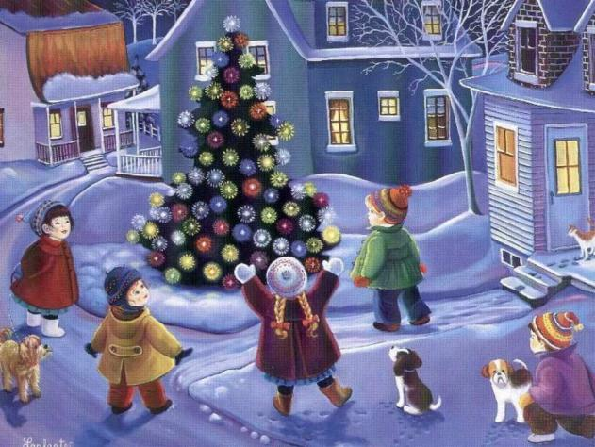
В новогодние праздники ставят елки и на улицах городов и сел

Slide 15
Хорошая традиция – класть под елочку подарки

Slide 16
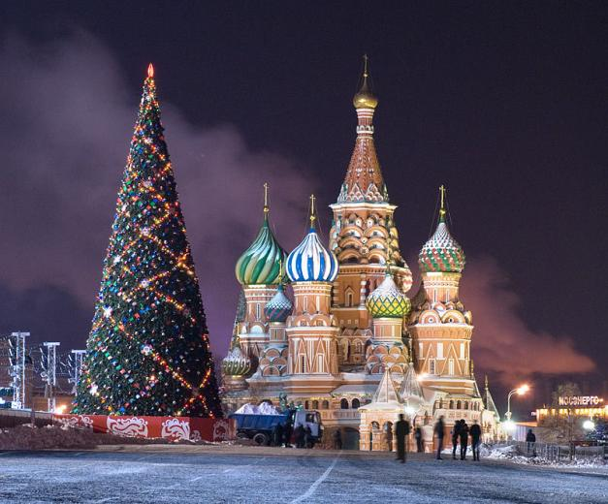
Главная елка нашей страны в Москве

Slide 17
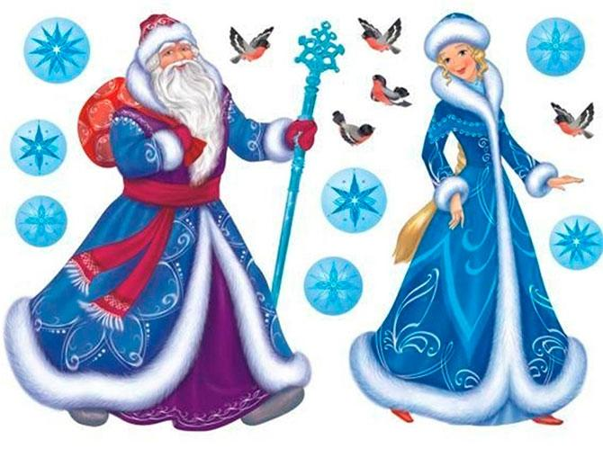
Дед Мороз и Снегурочка

